Slide 1
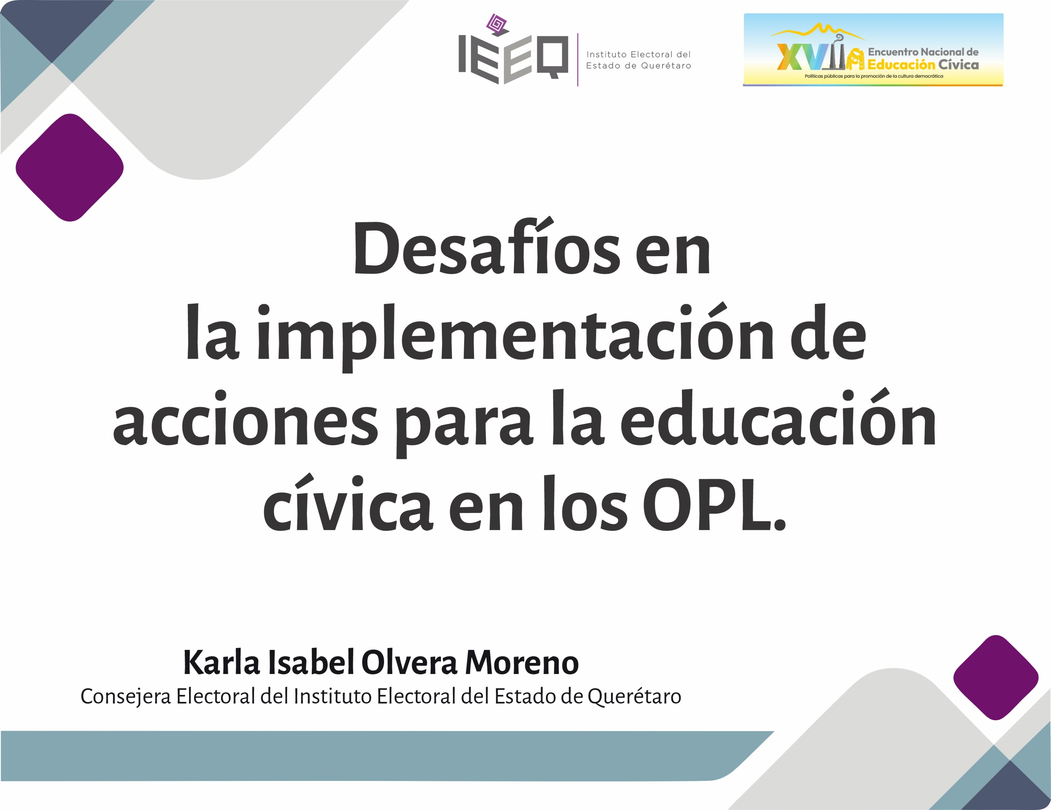

Slide 2

Objetivo
Exponer las reflexiones sobre las realidades locales y su impacto en la forma en que los OPLE cumplen con su tarea constitucional en materia de educación cívica.
La identificación de las problemáticas con elementos locales de la realidad ciudadana en cada una de las entidades en materia de educación cívica.
Identificar cuáles son las dificultades operativas de los OPLE y cómo estas inciden en la posibilidad de plantear políticas públicas transversales.

Slide 3
Resultados V Circunscripción

Slide 4
Resultados V Circunscripción

Slide 5
Marco Jurídico
Constitución Política de los Estados Unidos Mexicanos (Art. 41)
Ley General de Instituciones y Procedimientos Electorales (Art. 104)
Ley Electoral del Estado de Querétaro (Art.53 y 76)
Reglamento interior del IEEQ (Art. 25 y 42)

Slide 6
Marco Jurídico
Fines del IEEQ:
Contribuir al desarrollo de la vida democrática de la ciudadanía residente en el Estado.
Difusión de los derechos político electorales y sus obligaciones.
Promover el fortalecimiento de la cultura política y democrática a través de la educación cívica;
Organización de los ejercicios de la participación ciudadana.
Comisión de Educación Cívica y Participación
Dar seguimiento, a la ejecución y cumplimiento de los programas relacionados con la promoción de la educación cívico electoral y la participación.

Slide 7
Marco Jurídico
Dirección Ejecutiva de Educación Cívica y Participación
Elaborar, proponer y ejecutar , los programas de educación cívico electoral, paridad de género y respeto a los derechos humanos de las mujeres en el ámbito político;
Implementarlos mecanismos de evaluación de los programas desarrollados en materias de educación cívico electoral y participación;
Establecer elementos de vinculación con otras dependencias y sociedad civil para la implementación de estos programas.

Slide 8

Actividades del IEEQ en materia de educación cívica
El IEEQ realiza diversas acciones formativas, culturales y participativas a través de la Dirección de Ejecutiva de Educación Cívica y Participación (DEECyP) bajo la supervisión de la Comisión de Educación Cívica y Participación.
Estas actividades se orientan a fortalecer la cultura democrática, promover valores cívicos e impulsar la participación ciudadana en distintos grupos de la sociedad queretana.

Slide 9
Programa Operativo Anual 2025
Dirección Ejecutiva de Educación Cívica y Participación
DEECyP/27/01 Implementación de talleres, cuentacuentos, elecciones estudiantiles y otras actividades que promuevan la formación en Educación Cívica.
DEECyP/28/01 Implementación de charlas, conferencias, foros, cursos y otras actividades que promuevan la Participación de la Ciudadana tanto en temas electores como no electorales.
DEECyP/29/01 Implementación de actividades con contenidos de Educación Cívica y Participación Ciudadana en Grupos de Atención Prioritaria.
DEECyP/30/01 Diagnostico de necesidades de capacitación, planeación e implementación del Programa de Capacitación Interna del IEEQ-

Slide 10
4 Ejes principales
Formación en valores y convivencia democrática.
Actividades culturales y artísticas con enfoque cívico.
Promoción de la participación ciudadana.
Inclusión social y enfoque intercultural

Slide 11

EJE 1: Formación de valores y convivencia democrática
Actividades buscan fomentar valores cívicos, éticos y sociales desde una perspectiva educativa, dirigida a diferentes públicos:
Talleres de valores para niñas, niños y jóvenes.
Cuenta cuentos
Valores en cada rincón
Elecciones estudiantiles
Talleres de valores para madres, padres y docentes.
Charlas para la construcción de ciudadanía

Slide 12
EJE 2:Actividades culturales y artísticas con enfoque cívico
Estas acciones emplean formatos lúdicos y artísticos para transmitir valores democráticos de forma accesible:
Teatro guiñol
Valores en cada rincón.
Hyandi: Una mirada a tu identidad
Concursos

Slide 13
EJE 3: Promoción de la participación ciudadana
Acciones diseñadas para formar ciudadanía activa y fortalecer el compromiso con la vida democrática:
Talleres de participación ciudadana para niñas, niños y jóvenes.
Talleres de participación ciudadana para madres, padres y docentes.
Cineforos de participación ciudadana.
Diálogos universitarios sobre democracia y participación.
Curso de capacitación
Diplomados

Slide 14
EJE 4: Inclusión social y enfoque intercultural
También se resaltan actividades dirigidas a grupos históricamente subrepresentados, con el fin de ampliar el alcance de la educación cívica:
Talleres de valores para niñas y niños pertenecientes a pueblos indígenas.
Talleres focalizados a mujeres e indígenas.
Círculos de reflexión en materia de género, inclusión y no discriminación.
Cine debate en materia de género e inclusión.

Slide 15
Análisis:
Estos ejes se alinean con los objetivos sustantivos del IEEQ que incluyen:
Fomentar la educación cívica desde edades tempranas.
Impulsar la responsabilidad ciudadana y el sentido de pertenencia democrática.
Promover la igualdad y la inclusión especialmente en los grupos de atención prioritaria con presencia en el Estado.

Slide 16
Análisis:
Dimensión | Actividad | Área de oportunidad
Educación cívica temprana | Talleres para niñas, niños y jóvenes | Fortalecer el seguimiento y la evaluación de impacto.
Participación ciudadana | Cineforos, diálogos universitarios, curso autogestivo | Vincular aprendizajes con prácticas de participación real.
Inclusión y equidad | Talleres para mujeres e indígenas | Incorporar indicadores de interseccionalidad y liderazgo comunitario.
Innovación pedagógica | Teatro guiñol, concursos, materiales itinerantes | Aumentar el uso de recursos digitales y medios audiovisuales.

Slide 17




¡ G R A C I A S !
@karlaolveram
Karla Olvera
karla_olvera_moreno

